Slide 1

2017年第四季度述职报告
马睿涛

Slide 2
01
第四季度总结
02
全年总结
C NTENTS
03
影响业绩的关键因素
04
下季度工作规划

Slide 3
01
第四季度总结

Slide 4
00 工作回顾
01
大数据平台搭建第二阶段
02
第四季度工作内容
百度AI接口测试
03
食安研究院量价分析
04
大数据业务调研及其他实践

Slide 5
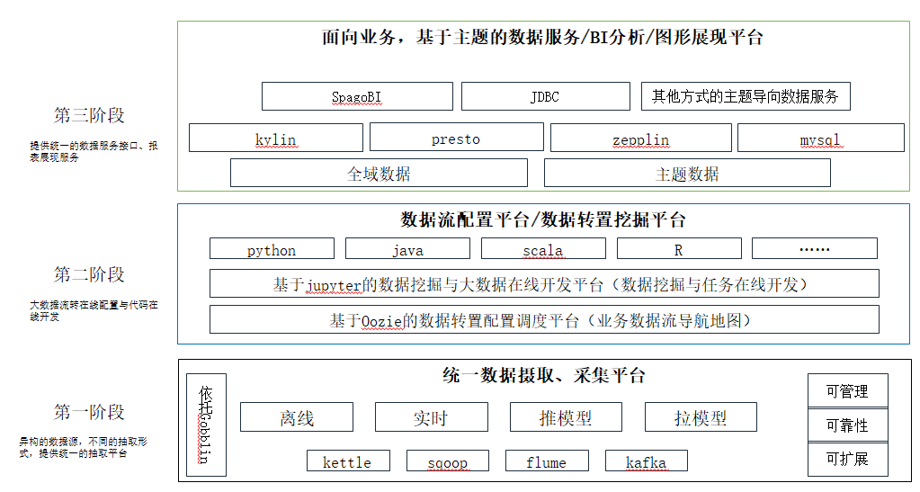
01 大数据平台搭建第二阶段
Notes:
大数据平台搭建： 第二阶段
第一阶段：数据抽取 存储 ； 第二阶段：数据挖掘 工作流调度 ； 第三阶段：结果BI展现
第二阶段目标：1在线开发平台 Jupyter 功能：写代码 编译 运行 调试 管理第三方依赖（支持上传、打包）

Slide 6




01 大数据平台搭建第二阶段
集成CDH的包管理器Anaconda配置
基于Jupyter的在线
平台开发
Jupyter内核配置
版本兼容性控制
安装Anaconda集成于CDH
Anaconda创建虚拟运行环境
常用工具包安装&测试
Jupyter远程登录&安全认证
导入第三方py脚本
基于Jupyter的程序打包 egg
Pyspark的安装
Toree安装配置支持Scala
python2.7 3.5环境
Scala2.10 2.11环境
Spark1.6
Notes:
第二阶段功能：
0.选择：开发语言选择 组件选择 版本号选择（稳定性 兼容性 可维护性）
1.管理：编译环境 运行环境 本地库
2.依赖：支持第三方依赖
3.打包：支持程序打包
python scala
spark1.6 2.x 对应分布式数据集 RDD DataFrame

Slide 7
02 百度AI接口测试
01
环境搭建及前期准备
02
针对果蔬识别、人脸识别、文字识别及
定制化模型的接口测试
03
对比测试结果，总结
输出测试文档、ppt
保存测试数据
记录所有测试结果
Notes:
上周五已做展示
本周新加内容：OCR测试{通用，高精度} 与 北京文通 对比
菜蔬识别测试，用追溯云市场拍摄数据测试果蔬识别接口 很不准， 用追溯云数据定制化蔬菜识别模型， 并测试

Slide 8
03 食安研究院量价分析
肉类量价分析方案
咨询文档
Demo示例
食安研究院的追溯系统已收集大量食品流通数据
根据历史收据预测消费节点入场量和入场价
提供基于时间序列的java代码
输入历史数据，预测未来六个月的销量和售价
Notes:
10月中旬做
做的不好： 没进入工作状态 不积极主动

Slide 9
04 大数据业务调研及其他实践
10%
以图搜图&神经网络调研
55%
10%
自然语言处理调研
公司大数据业务
需求调研
25%
OA论坛帖子爬取分析
Notes:
选取两个方面 成果展示
1.公司大数据业务需求
2.OA论坛帖子爬取分析

Slide 10
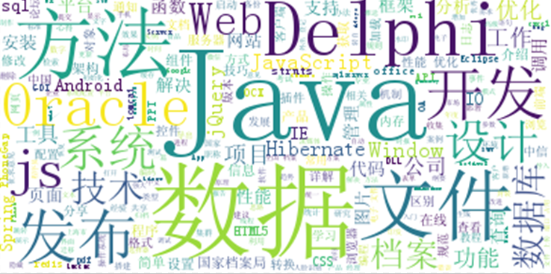
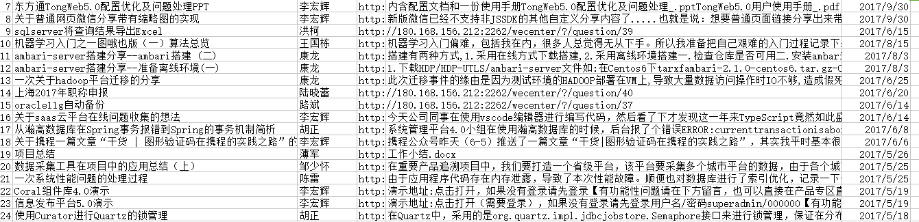
04 大数据业务调研及其他实践
OA论坛帖子爬取分析
Notes:
根据所有帖子标题：生成词云图
爬取 - 分词 - 停用词 - 词云

Slide 11
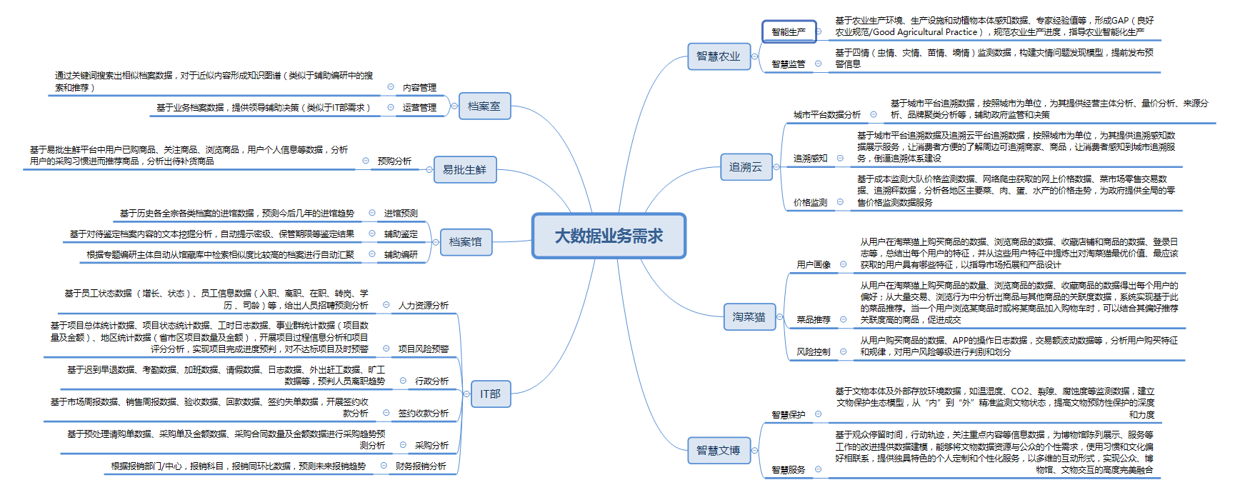
04 大数据业务调研及其他实践
公司大数据业务需求调研

Slide 12
02
全年总结

Slide 13
01 入职近半年工作梳理
8月
9月
10月
11月
12月
学习算法（LR SVD）
学习Python
输出：数据挖掘知识分享.ppt
继续学习算法(协同过滤)
学习CDH、Spark
肉类院量价分析
时间序列模型ARIMA
OA论坛爬取分析
公司大数据业务调研
自然语言处理调研
了解以图搜图和神经网络
基于Jupyter在线平台开发
百度AI接口测试
基于Jupyter在线平台开发

Slide 14
02 两季度工作对比
8-9月 工作总结
10-12月 工作总结
1.学习积累阶段
2.更多独立工作
3.沟通有限
4.迭代周期略长
5.基础知识学习巩固
1.实践应用阶段
2.团队协同
3.有效沟通
4.快速迭代
5.新技术研究
Notes:
身份完全转变

Slide 15
03
影响业绩的关键因素

Slide 16
01 做的不好的方面
01
工作效率有待提高，对工作职责不够敏锐
02
有效沟通做的不够好
03
文档和PPT撰写还需继续提高

Slide 17
02 做的好的方面
01
总结不足之处，提升工作效率，明确工作职责
02
珍惜每一次机会多锻炼，无论是文档还是沟通
03
有计划有方向学习新技术，注重架构和基础，稳中求进
04
在实践中逐步提升解决问题能力
Notes:
1.效率： 科学计划 + 高执行力 + 及时沟通 / 反馈
2.沟通 + 文档 能力 -> 更多考虑对方
3.今当稳固内政，以御外患 坚持充电 + 未雨绸缪
4.模仿 + 总结 + 分类 + 预测

Slide 18
04
下季度工作规划

Slide 19
04 下季度工作计划
1月
2月
3月
1.神经网络预研
2.基于CDH搭建好TensorFlow环境
3.简单会使用TensorFlow识别图像
1.编写脚本实现不同场景下的数据抽取
2.科学调参优化神经网络模型
3.学习scala，简单使用机器学习模型
1.基于Jupyter的在线开发平台试用
2.通过Hue控制打通数据抽取流转

Slide 20
感谢聆听
THANK YOU
FOR WATCHING

